Slide 1
RESUMO PARA A PROVA
GESTÃO DO TRABALHO EM ENFERMAGEM

Slide 2
O Técnico em Enfermagem é o profissional que vai atuar na área da saúde com estas competências:
Desenvolver em equipe atividades de promoção da saúde e de prevenção de agravos ao individuo nas diferentes faixas etárias, a família, a grupos e a comunidade.
Desenvolver em equipe as atividades de recuperação /reabilitação da saúde de pacientes/ clientes graves de qualquer faixa etária, que estejam em estado critico e que exigem cuidados de enfermagem que envolva ambientes e procedimentos de maior complexidade e suporte tecnológico.
    Desempenhar ações de gestão, planejamento e administração, com vistas à eficiência e a eficácia de processo de trabalho da enfermagem.

Slide 3
Deverá oferecer uma prestação de serviços de forma dinâmica, atual e contextualizada para com as transformações esperadas no exercício dessa profissão sempre de forma ética, crítica e relevando o caráter social da enfermagem.
O Cuidar é o eixo central de todas as atividades desenvolvidas pelo profissional de enfermagem.
O desempenho dessas atividades profissionais exige competências técnicas, competências organizacionais ou metódicas, competências comunicativas e competências sócio-políticas que em conjunto vão contribuir com a qualidade dos serviços de saúde.

Slide 4
Hoje, a qualidade em saúde inclui a humanização da assistência; o respeito à autonomia do paciente/cliente bem como os seus direitos de consumidor; a satisfação das necessidades e expectativas individuais deles; a tecnologia em seu sentido global e a valorização da autonomia das pessoas na gestão das questões da sua saúde.

Slide 5
Áreas de Atuação Profissional:
O profissional Técnico em Enfermagem poderá atuar na assistência primária, secundária ou terciária sob a supervisão do enfermeiro, nas seguintes atividades:
a) do apoio ao diagnóstico (preparação e acompanhamento de exames diagnósticos);
b) na proteção e prevenção (promoção da biossegurança nas ações de enfermagem e assistência em saúde coletiva);
.

Slide 6
c) na recuperação e reabilitação (assistência a clientes/pacientes em tratamento cirúrgico, assistência em saúde mental, assistência em situação de urgência e emergência, assistência à criança, ao adolescente e à mulher, assistência a paciente em estado grave);
d) na gestão em saúde (organização do processo de trabalho em saúde e em enfermagem) sob a supervisão do enfermeiro.

Slide 7
PROCESSOS
Pode ser definido como um conjunto de atividades de trabalho inter-relacionado que se caracteriza por requerer certos insumos e tarefas particulares, implicando em um valor agregado com vistas a obter resultados.

Slide 8


A IMPORTÂNCIA DO
GERENCIAMENTO DOS PROCESSOS
São vários os motivos, mas podemos destacar:
Reduzir a variabilidade
Reduzir custos / desperdícios
Determinar as responsabilidades e autoridades
Aumentar a previsibilidade e confiabilidade nos resultados
Aumentar o grau de satisfação dos clientes
Reduzir a ocorrência de riscos evitáveis

Slide 9
RISCOS EVITÁVEIS
Na Espanha confundiram.... DIREITO E ESQUERDO
Guillermo L., um paciente diabético de 51 anos, ao despertar da anestesia, depois de submeter-se a uma cirurgia para retirada de carcinoma no pé direito (tumor maligno), descobriu espantado que lhe haviam amputado o pé esquerdo.
O chocante da situação é que posteriormente tiveram de amputar-lhe o pé direito!
A assustadora história da medicina
Ediouro,2002

Slide 10
GERENCIAMENTO POR PROCESSOS
OS PROCESSOS PODEM SER CLASSIFICADOS EM:
Estratégico
Finalístico
De apoio
Promover
Saneamento
Básico

Slide 11
GERENCIAMENTO POR PROCESSOS
PROCESSOS ESTRATÉGICOS:
São aqueles que definem o negócio da organização e direcionam os processos finalísticos.
Exemplo: Gestão de Pessoas, Plano Diretor / Estratégico, Controle Orçamentário, etc.
→ Concentrado Nível Central – Secretaria
Promover
Saneamento
Básico

Slide 12
GERENCIAMENTO POR PROCESSOS
PROCESSOS FINALÍSTICOS:
São aqueles que geram os produtos ou serviços finais da organização, isto é, aqueles produtos e serviços que são entregues e atendem as necessidades e expectativas das partes interessadas. Estes processos contribuem diretamente para a criação de valor para os clientes e para a sociedade (SES MG, 2008)
Exemplo: Consulta, Visita domiciliar, Vacinas, Internação clínica, Atendimento em Urgência, etc.
Promover
Saneamento
Básico

Slide 13
GERENCIAMENTO POR PROCESSOS
PROCESSOS DE APOIO:
São aqueles que dão suporte direto aos processos finalísticos. Fornecem ou criam as condições necessárias para que a organização possa gerar seus produtos ou serviços que vão atender às necessidades e expectativas de seus clientes e da sociedade, agregando valor para estes (SES MG, 2008)
Exemplos: Higienização, Serviço de Manutenção, Laboratório, Esterilização, SAME etc.
Promover
Saneamento
Básico

Slide 14

O QUE FAZ UM GESTOR
Escolhe caminho a seguir
Alocação de recursos
Foco no resultado

Slide 15
1-Nível Profissional: O cuidado começa na relação profissional-paciente (espaço de gestão do cuidado):
Ética profissional
Capacidade técnica
Relação profissional-paciente
2- Nível dos Serviços de saúde: Divisão técnica do trabalho, organização, processo de trabalho, acesso, mecanismos de comunicação da equipe, organização dos fluxos dos pacientes, gestão da informação
3- Nível dos Sistemas de saúde: Organização do sistema de saúde, das redes de cuidado, mecanismos de comunicação (referência, contra-referência)
O “outro” é o usuário
O “outro” são
os profissionais
O “outro” é o sistema

Slide 16


Slide 17
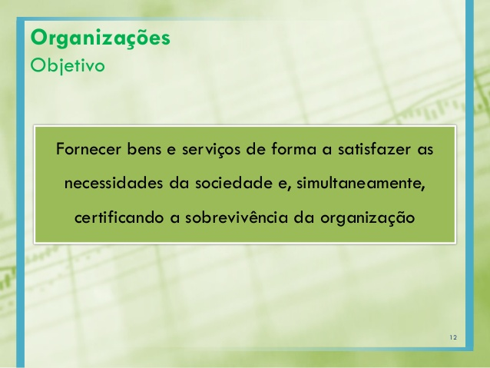

Slide 18
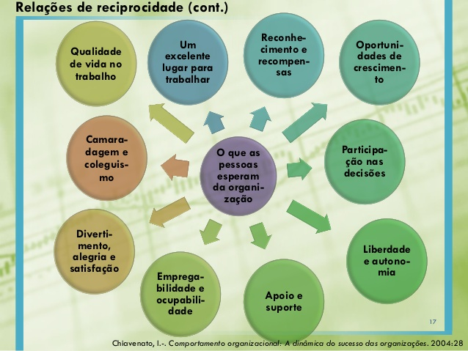

Slide 19
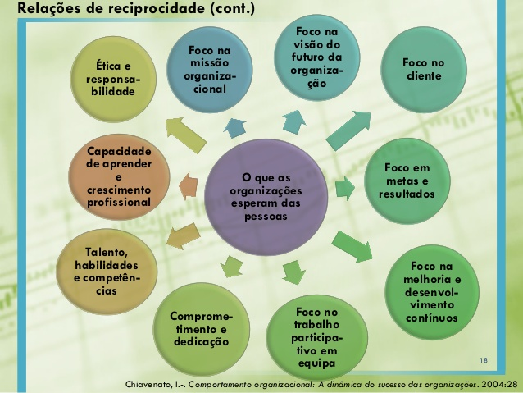

Slide 20
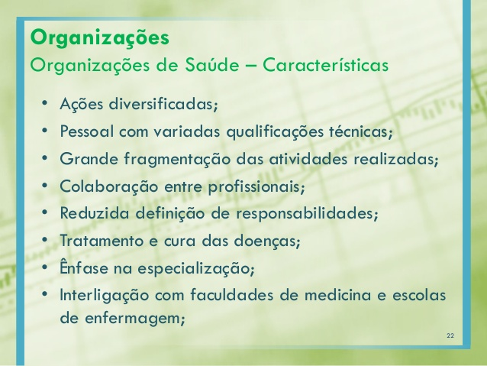

Slide 21
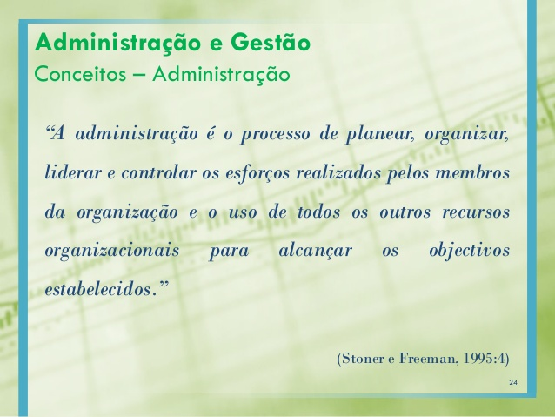

Slide 22
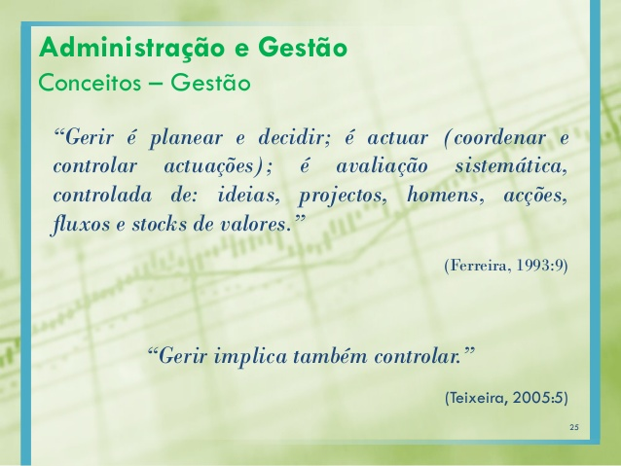

Slide 23
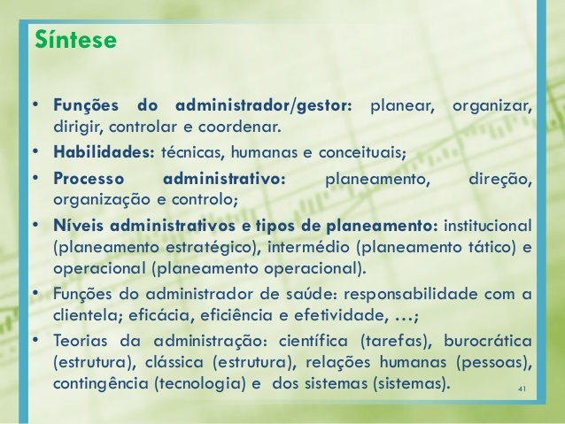

Slide 24
CONCEITOS
Administração é o processo de conjugar recursos humanos e materiais de forma a atingir fins desejados, através de uma organização
Organização é uma combinação de esforços individuais que tem por finalidade realizar propósitos coletivos
Funções Administrativas: planejamento, organização, liderança ou direção, avaliação e controle

Slide 25
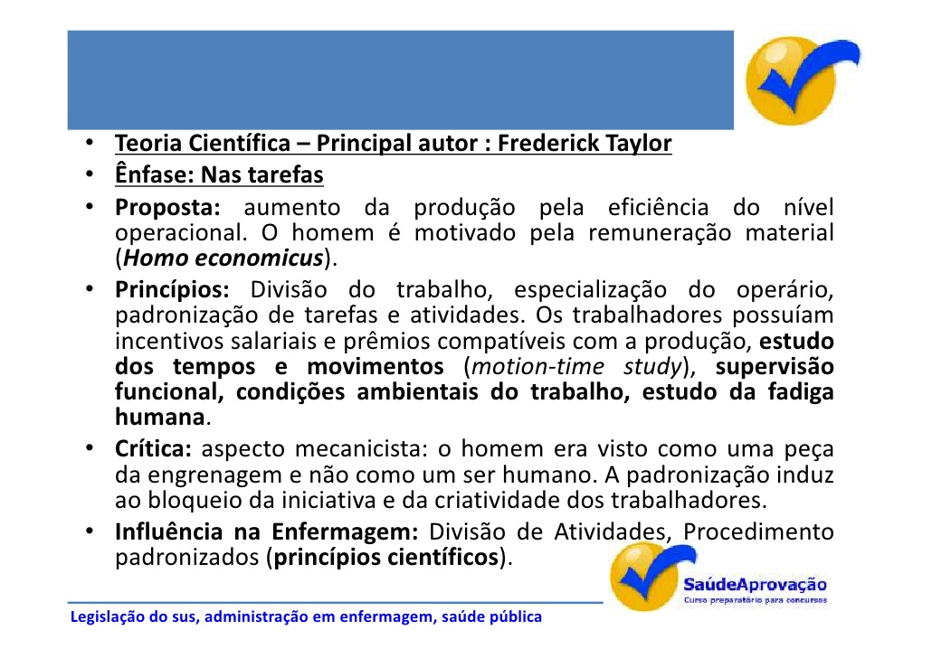

Slide 26
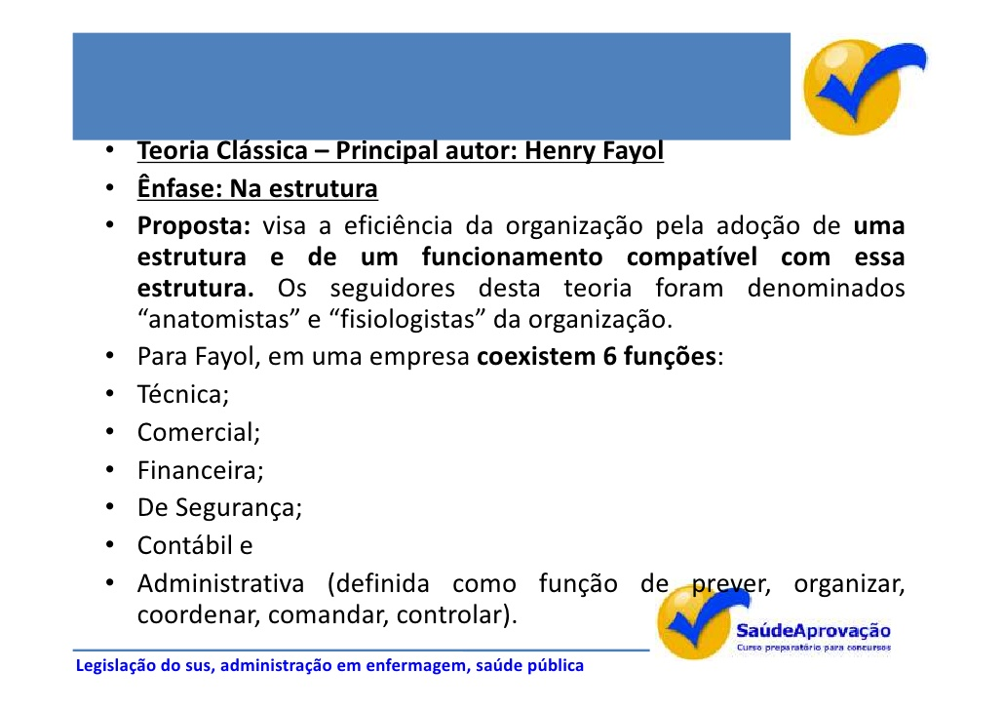

Slide 27
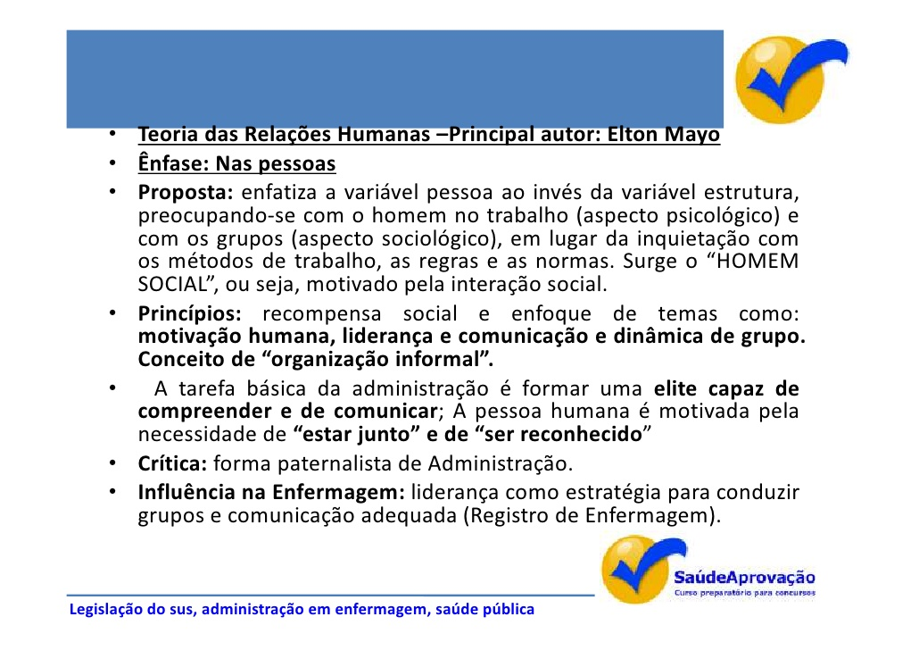

Slide 28
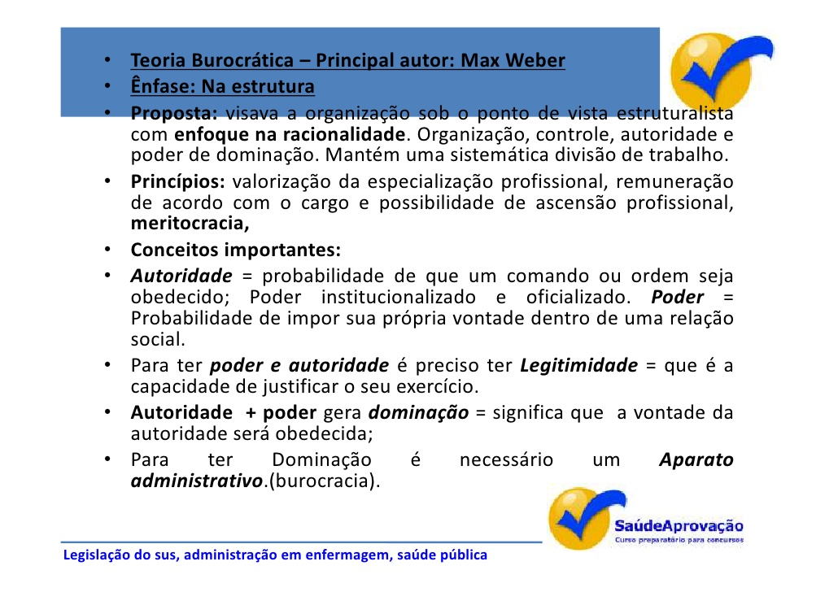

Slide 29
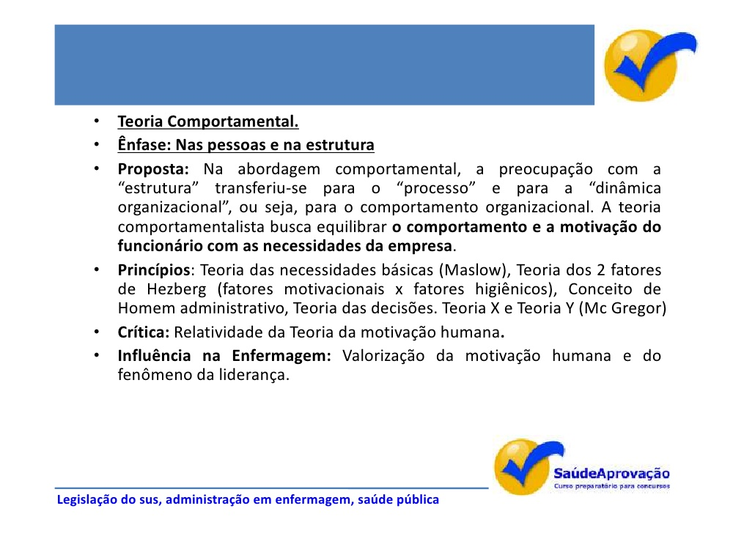

Slide 30


O técnico de enfermagem deve contribuir como enfermeiro na previsão do material necessário para executar os procedimentos sob sua competência e comunicá-lo quando houver baixo estoque ou falta desses recursos na unidade. Deve cuidar também dos materiais e equipamentos, protegendo-os contra possíveis danos e extravios.

Slide 31
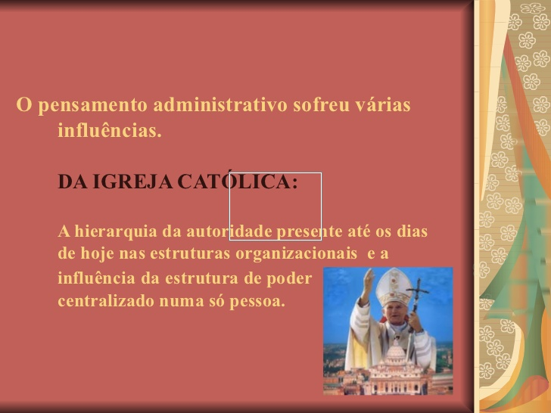

Slide 32
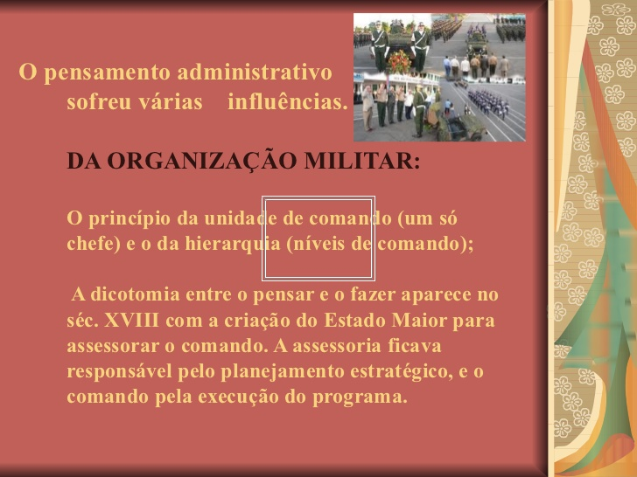

Slide 33
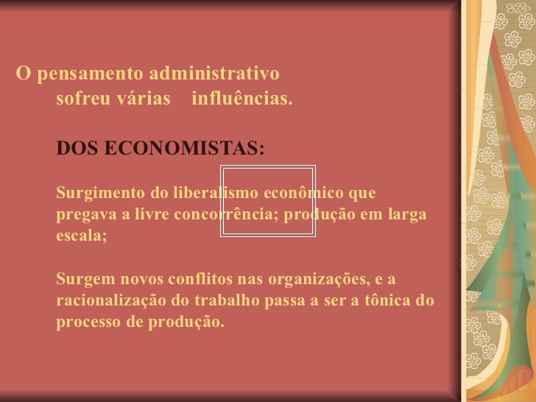

Slide 34
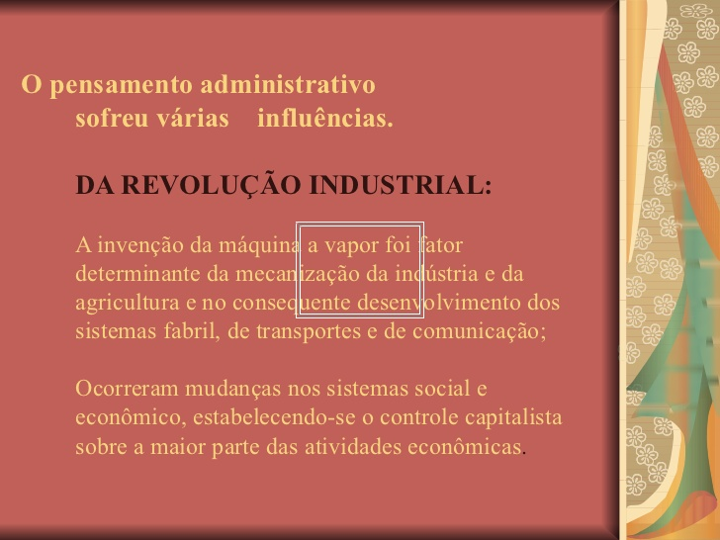

Slide 35
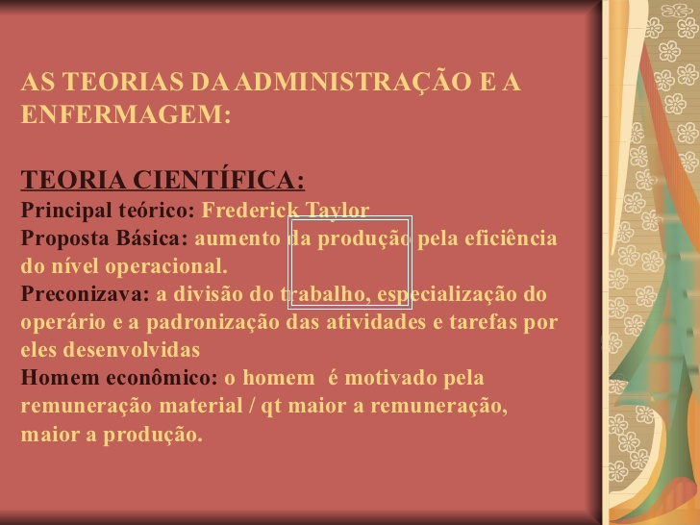

Slide 36
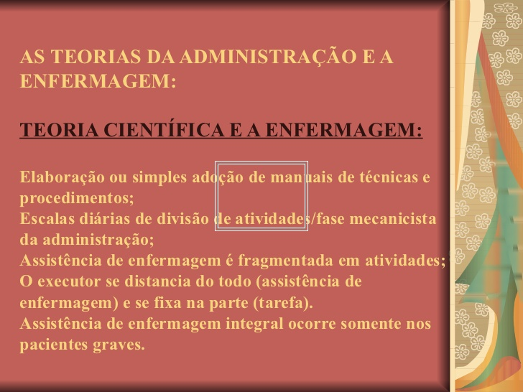

Slide 37
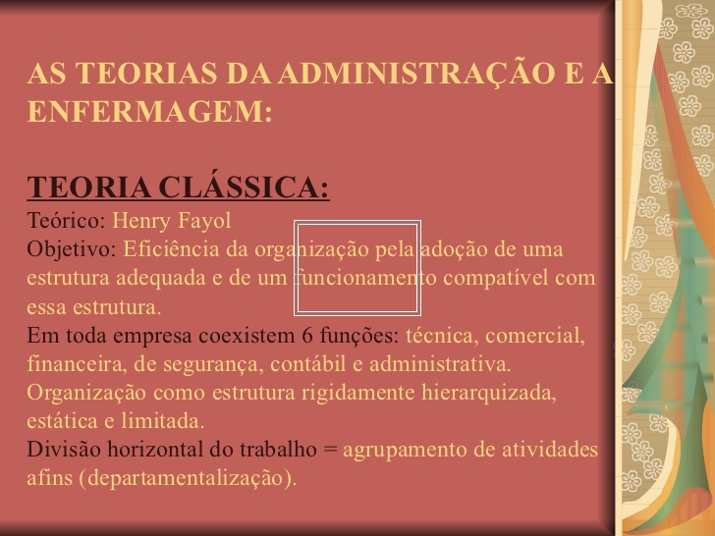

Slide 38
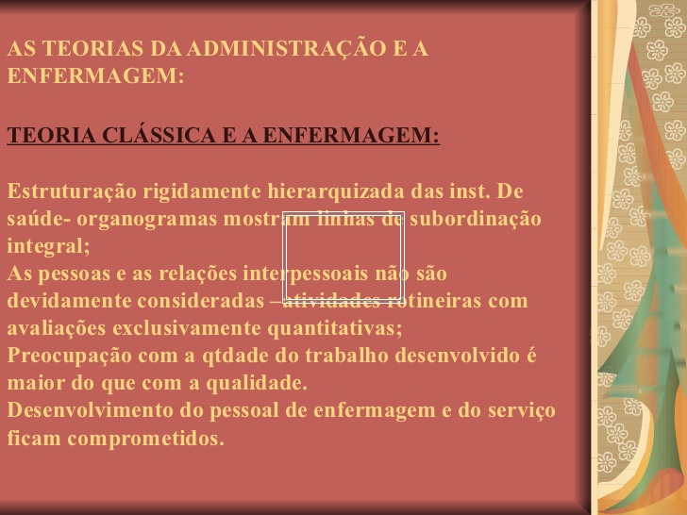

Slide 39
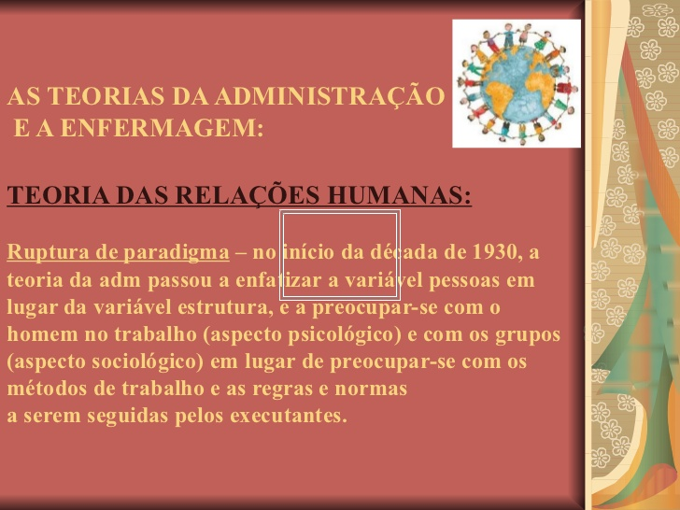

Slide 40
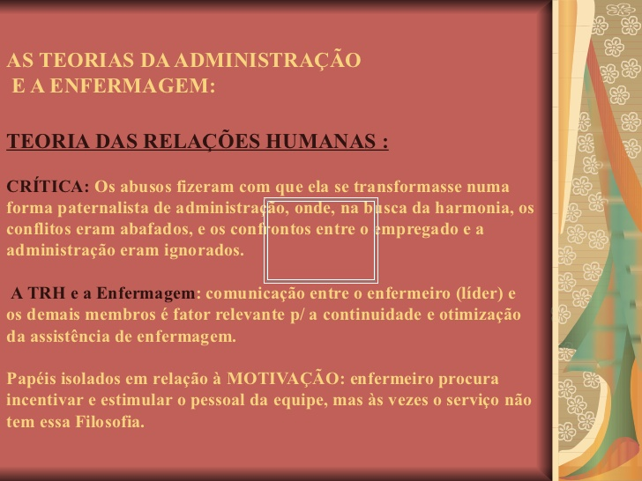

Slide 41
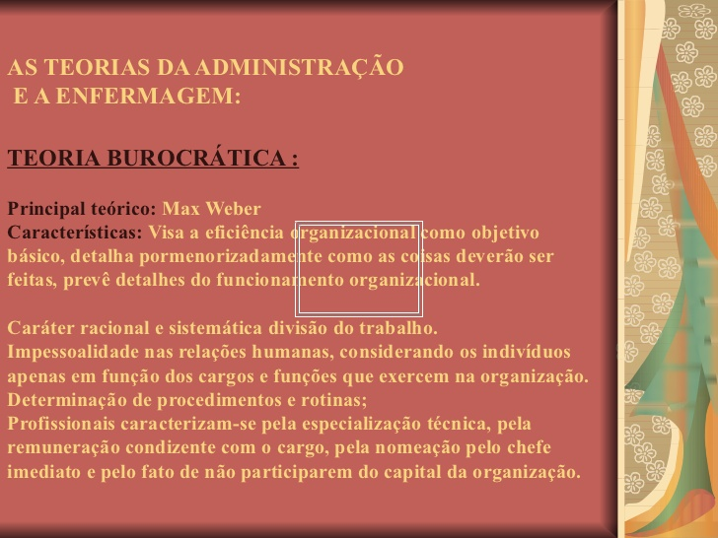

Slide 42
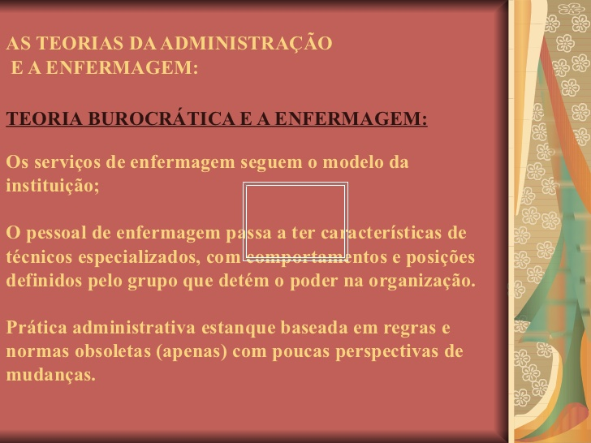

Slide 43
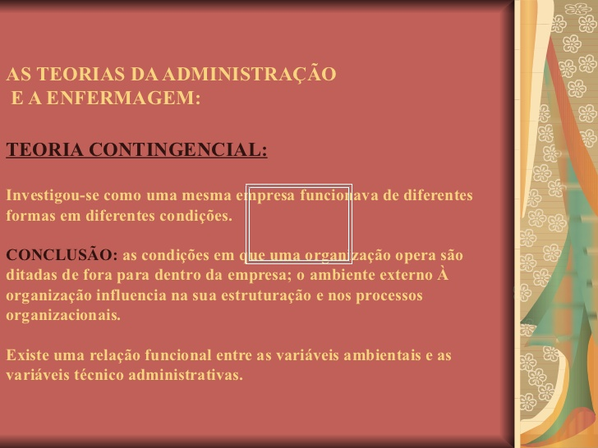

Slide 44
Aplicação da administração em enfermagem
A enfermagem busca uma administração participativa no que diz respeito à democratização das tomadas de decisões, estabelece uma melhor satisfação e aumento da produtividade no trabalho, de torná-la racional, tendo em vista que a administração é defendida com instrumento de qualquer organização e pode ser aplicada em qualquer área.

Slide 45


Visando o acúmulo de responsabilidades entende-se que o enfermeiro/administrador na resolução de problemas busque não somente soluções imediatistas, ou seja, a curto prazo, mas também a médio e longo prazo, através de planejamento e organização evitando assim o acúmulo de situações problemáticas e o estresse e sobrecarga do enfermeiro, prejudicando assim seu desempenho.

Slide 46
Na enfermagem planejar e executar são imprescindíveis para garantir assistência com qualidade.
A função de planejamento costuma figurar como uma das atividades desenvolvidas predominantemente pelo enfermeiro, através da divisão social e técnica do trabalho.
Associa-se o planejamento da assistência de enfermagem como função das enfermeiras que gerenciam o serviço da unidade.
Planejar deve ser uma atividade proativa necessária a todos os enfermeiros para que os objetivos sejam alcançados alimentando um ciclo de planificação.
A partir do planejamento, dá organização, execução do trabalho podemos incluir dois elementos: Liderança e Controle.
Estes dois elementos são componentes essenciais no processo de enfermagem, como por exemplo, controle de horas, custos, salários, horas extras, ausência de doença, patrimônio, suprimentos e etc.

